Slide 1

¿QUIÉN QUIERE SER GRADUADO?

Slide 2
Índice
1.- Explicación breve
2.- Planificación
3.- Diseño
4.- Implementación y desarrollo
5.- Problemas/Soluciones
6.- LOPD
7.- Costes
8.- Conclusiones
9.- Demo

Slide 3

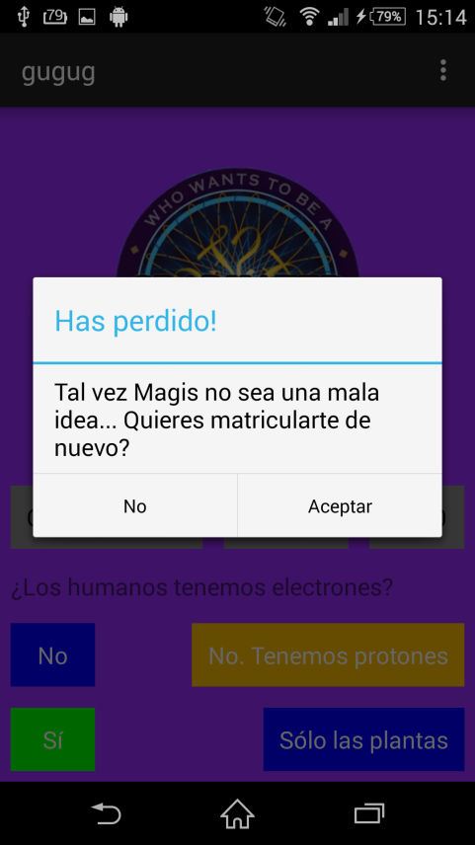
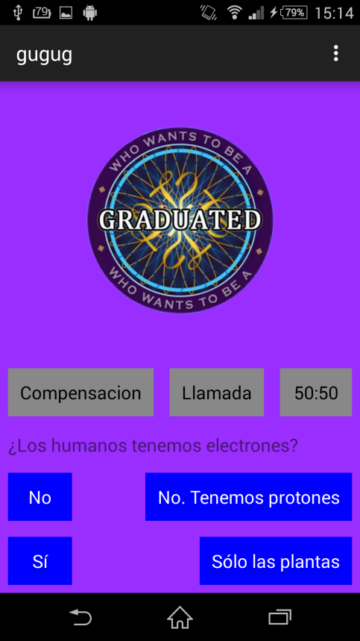
Explicación breve

Slide 4
Planificación
Semana 1: Requisitos, idea de desarrollo y descripción.
Semana 2: Diseño, elección de plataforma y costes.
Semana 3-6: Implementación y corrección de errores.
Semana 7: Finalizar implementación y nuevo cálculo de costes.
Semana 8: Revisión y análisis de trabajo.

Slide 5
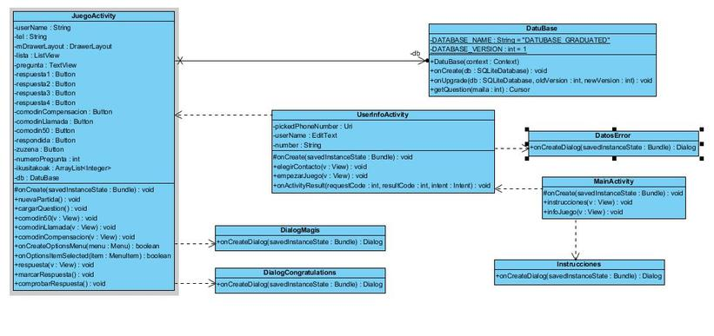
Diseño
https://cacoo.com/diagrams/0PfBy80fL2u1QR8A

Slide 6
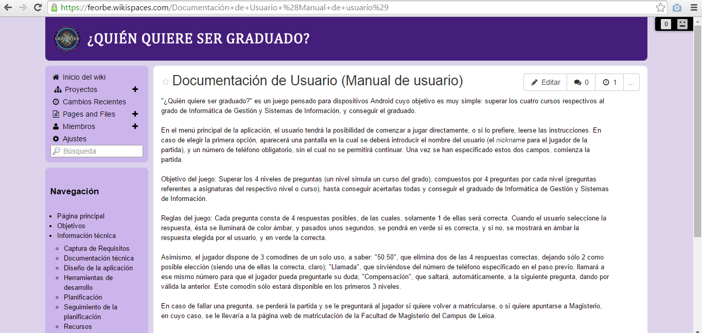
Implementación y desarrollo
Android Studio
GitHub
Wikispaces
https://feorbe.wikispaces.com/Documentaci%C3%B3n+de+Usuario+%28Manual+de+usuario%29

Slide 7

Problemas/Soluciones
Permisos en distintos dispositivos
Problema Navigation Drawer
Cargar pregunta

Slide 8

LOPD
La Ley Orgánica 15/1999
Regula el tratamiento de los datos y ficheros personales
Es de obligado cumplimiento
para todas las entidades
públicas o privadas
Nuestro proyecto no infringe ninguna ley
Imagen 1

Slide 9
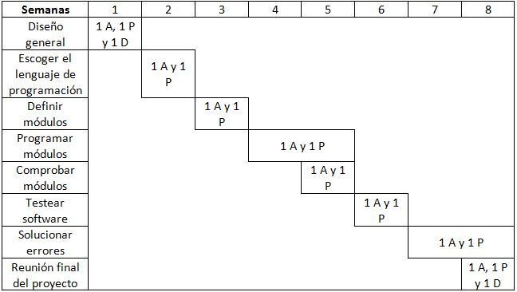
Costes
Sueldos:
Programador: 300€/sem, Analista: 600€/sem, Director: 2500€/sem
Gastos totales: 16.250€
Beneficios totales: 15.000€ + 10.500€
Balance final: 25.500€ - 16.250€ = 9.250€

Slide 10
conclusiones
Subida a la web (Aptoide, Amazon, Slideme)
Links //TODO
Aplicación entretenida y educativa
Android
Con posibilidad de hacer versión 2.0 ☺

Slide 11


Demo
Imagen 2
Wiki del proyecto: https://feorbe.wikispaces.com/

